Slide 1


ПРОГРАММА «ЗЕМСКИЙ РАБОТНИК КУЛЬТУРЫ»
Вакансия: преподаватель по классу фортепиано
МБУ ДО «Детская музыкальная школа № 59»
с. Панфилово Ленинск-Кузнецкого муниципального округа

Slide 2


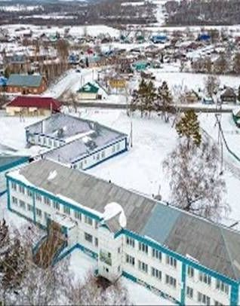
Муниципальное образование
и село Панфилово:
значение в регионе
Село Панфилово входит в состав Чусовитинского сельского поселения Ленинск-Кузнецкого муниципального округа и является ключевым центром экономики
и культуры района с активной образовательной жизнью.
2

Slide 3



Географическое положение и транспортная доступность
Панфилово расположено в юго-западной части Кемеровской области, в 30 км от г. Ленинск-Кузнецкий и в 50 км
от г. Кемерово, что устанавливает его близость к районному
и областному центрам
Обеспечено устойчивыми транспортными связями
с городами: через село проходят междугородные автобусные маршруты №№, 503, 510, 530, 531, 532, 533, что позволяет комфортно добираться
Подъездные пути асфальтированы, доступные круглогодично, село удобно расположено рядом
с крупными автодорогами региона.
3

Slide 4



Климат и погодные условия
Панфилово характеризуется резко-континентальным климатом с выраженными сезонными перепадами температур — до минус 40°C зимой
и до плюс 40°C летом.
Зима сопровождается устойчивыми морозами,
летние месяцы тёплые и комфортные для проживания
и активной жизнедеятельности.
Среднегодовое количество осадков примерно 400 мм, что обеспечивает достаточную влажность
для сельского хозяйства и зелёных зон.
Ветер в регионе слабый, климат благоприятен
для постоянного проживания, что поддерживает стабильность социально-экономических процессов.
4

Slide 5





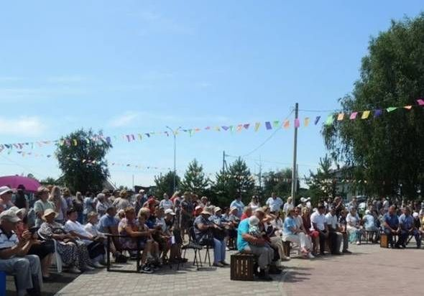
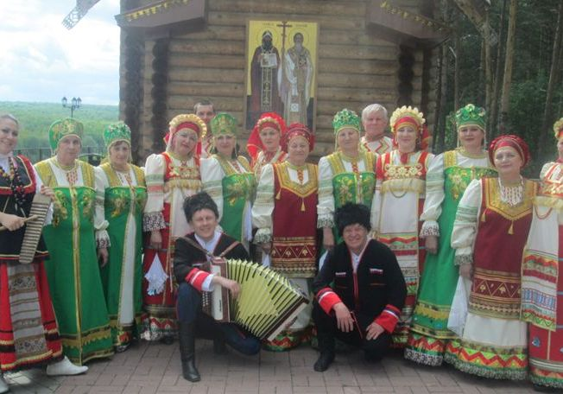
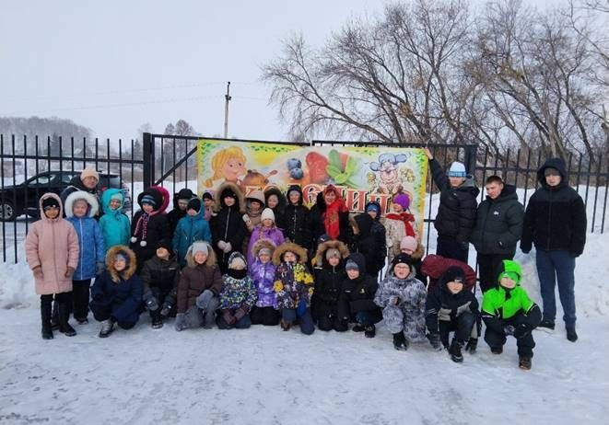
Демография и историческое наследие
села Панфилово
Население и этнический состав
По состоянию на 2026 год число жителей
составляет около 1590 человек. Преобладающая этническая группа — русские, также на территории села проживают «русские» немцы,.
История основания и развитие
Панфилово возникло в 1859 году благодаря переселенцам из Европейской России — семье Панфиловых, чьё имя и стало названием села. Ранее входило в Мунгатскую волость Кузнецкого уезда Томской губернии.
Стабильность демографической ситуации
Население села демонстрирует устойчивость,
что свидетельствует о крепких родовых связях
и сохранении традиционного образа жизни, поддерживающего культурную самобытность.
5

Slide 6





Ключевые направления экономики
и инфраструктуры села
Сельское хозяйство
Основу экономики составляют растениеводство и животноводство, а также фермерские хозяйства, играющие важную роль
в местном экономическом ландшафте.
Торговля и услуги
Действуют магазины
с товарами повседневного спроса, ПВЗ WB, Ozon
И автозаправка, обеспечивающие население основными услугами
Коммунальные системы
Село оснащено центральным водоснабжением,
что обеспечивает комфортные бытовые условия для жителей.
Связь
и коммуникации
Развиты мобильный интернет и телефонная связь, что способствует коммуникационной доступности и поддержке образовательных
и социальных нужд.
6

Slide 7

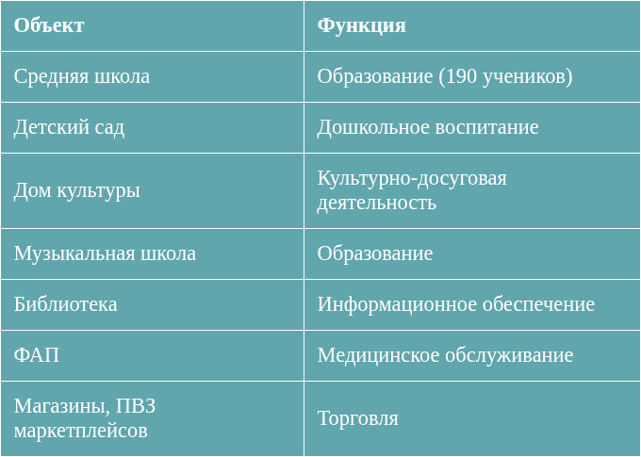
Социальная сфера в Панфилово:
объекты и функции
Ниже представлены основные социальные учреждения села, формирующие базу для жителей
и молодых специалистов.
Социальная инфраструктура способствует улучшению качества жизни, поддерживая приток молодых семей и специалистов.
Муниципальные сведения Ленинск-Кузнецкого района
7

Slide 8


Общественная жизнь:
традиции и особенности
В селе сохраняются прочные родовые и поколенческие связи, поддерживающие историческую преемственность и семейные традиции.
Молодёжь активно вовлечена
в культурные и общественные инициативы, поддерживает национальные ремёсла
и музыкальное творчество.
Архитектура отражает традиционный русский быт:
в жилых и общественных зданиях прослеживаются исторические элементы, а праздники сохраняют культурное наследие.
8

Slide 9




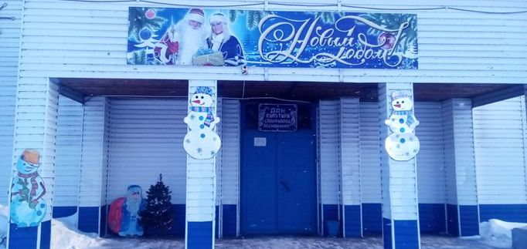
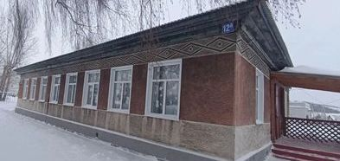
Учреждения культуры Панфилово:
центр досуга и образования
Дом культуры — культурный центр села
МБУК «ЦКС» с капитально отремонтированным зданием 1965 года, концертным залом на 100 мест
и 12 кружковыми направлениями, выполняет ключевую роль в культурной жизни сообщества.
Детская музыкальная школа № 59
МБУ ДО «ДМШ № 59» предлагает программы музыкального образования и творческого развития детей. Школа участвует в конкурсах и праздничных мероприятиях, развивая музыкальные традиции села.
9

Slide 10




Культура села:
жизнь и творческие коллективы
Регулярно проводятся концерты, мастер-классы
и тематические вечера, обогащающие досуг жителей
и укрепляющие культурные связи.
Ансамбль песни и танца «Вотчина» и ансамбль «Казачата» — лауреаты областных конкурсов, активно представляющие район на мероприятиях.
Дом культуры, библиотека и музыкальная школа организуют совместные проекты, что способствует преемственности поколений и развитию творческих способностей.
Активность творческих коллективов способствует формированию единого культурного пространства
и укрепляет социальную сплочённость в селе.
10

Slide 11
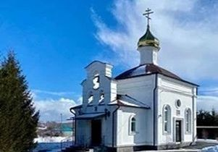
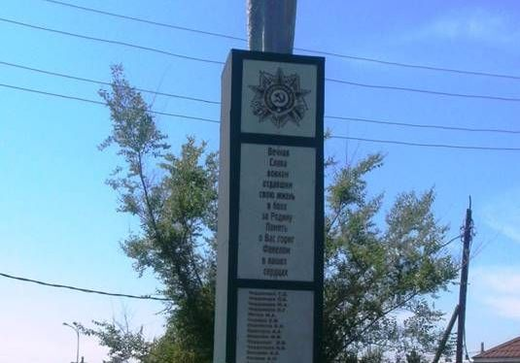
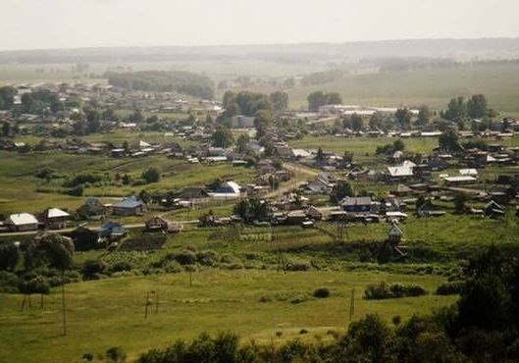
Достопримечательности и туризм
в селе Панфилово
Церковь святых мучениц Веры, Надежды, Любови и Софии
Церковь, построенная в 1998–2000 годах, является духовным центром села. В ней особо почитается икона мучениц, к которой жители обращаются за благополучием семьи, что поддерживает религиозные традиции сообщества.
Памятник и поклонный крест
как памятные объекты
Памятник воинам-землякам и поклонный крест на месте утраченной церкви напоминают о героическом прошлом и исторических событиях, формируя уважение к памяти и укрепляя локальную идентичность.
Развитие экотуризма и прогулочные маршруты
Жители и гости села ценят пешие маршруты через поля
и леса, а также на живописных берегах реки Северная Уньга — традиционное место отдыха. Совместно
с культурной программой экотуризм привлекает туристические группы и семьи.
11

Slide 12




Хронология памятников и иных исторических объектов
1859 год — основание села Панфилово
Переселенцы из Европейской России заложили первое поселение, обеспечив исторический фундамент
для дальнейшего развития и формирования местной культуры.
XIX век — утраченная церковь
Поклонный крест стоит
на месте церкви, разрушенной в начале
XX века, символизируя связь с историческими духовными традициями села.
1941–1945 годы — мемориал Великой Отечественной войны
Создан в память о земляках, отдавших жизнь в годы войны, мемориал стал центром памяти
и патриотического воспитания жителей.
Современный период
Обнаруженные артефакты
и развитые фольклорные маршруты подтверждают многослойную историю территории, стимулируя образовательные
и туристические проекты.
12

Slide 13


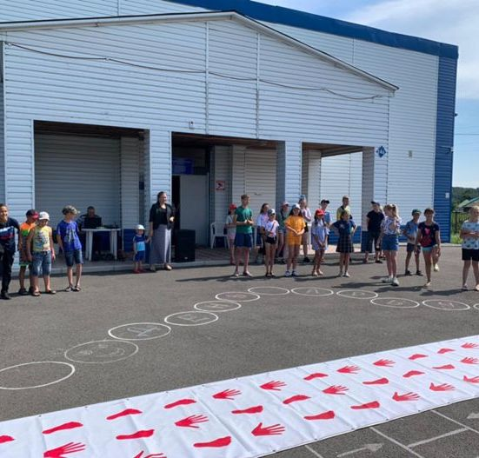
Места отдыха и развлечений в Панфилово
Для активного отдыха предусмотрена спортивная площадка и зона отдыха на территории Дома культуры,
что создаёт комфортную среду
для жителей всех возрастов.
Культурные события проходят
на летней сцене Дома культуры; детские площадки и ярмарки обеспечивают насыщенный досуг для семей и молодёжи в любое время года.
13

Slide 14



1972
год основания учреждения, неизменно прививающего любовь к музыке и культуре в селе Панфилово
Школа является важным центром музыкального образования села
Устав МБУ ДО «ДМШ № 59» и официальный сайт учреждения
14

Slide 15


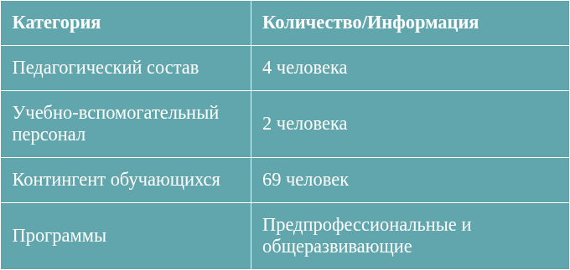
Структура и образовательные программы МБУ ДО «ДМШ № 59»
Школа имеет квалифицированный педагогический состав, обеспечивающий обучение
по разнообразным музыкальным направлениям для детей разного возраста.
Разнообразие программ и численность преподавателей обеспечивает широкий охват
и качество музыкального образования.
Внутренние данные МБУ ДО «ДМШ № 59»
15

Slide 16

Достижения и направления развития музыкальной школы
Школа заслуженно выступает
на региональных и межрегиональных конкурсах, подтверждая высокий уровень подготовки учеников
и педагогов.
Организация мастер-классов
и тесное взаимодействие с семьями способствуют комплексному развитию учащихся и укреплению познавательного интереса.
Выпускники успешно продолжают обучение в профильных вузах, поддерживая традиции школы
и профессионально развивая музыкальное искусство.
16

Slide 17


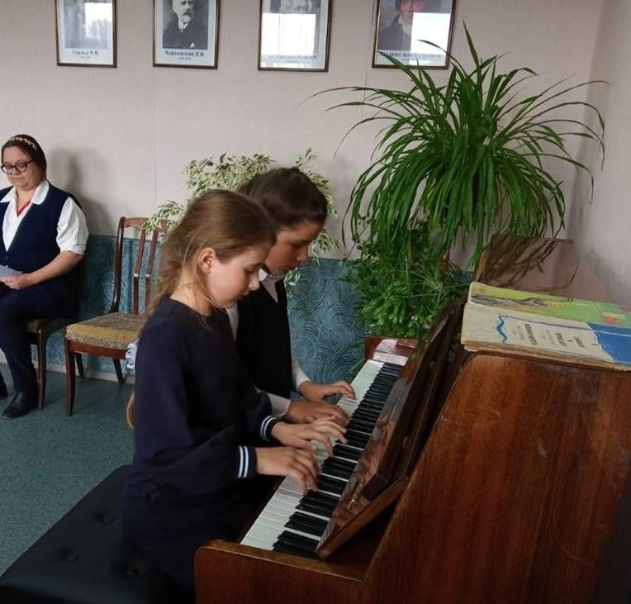
Требования к вакантной должности преподавателя фортепиано
Претендент должен иметь среднее специальное или высшее музыкальное образование
по специальности фортепиано
и навыки как индивидуального,
так и группового преподавания.
Обязательно умение вести документацию, организовывать концерты и подготовку к конкурсным выступлениям; опыт работы
в музыкальных учреждениях является преимуществом.
17

Slide 18
Нагрузка, оплата и меры поддержки преподавателя
Рабочая нагрузка составляет
1,5 ставки с возможностью корректировки после собеседования, что обеспечивает гибкость
и комфорт в работе.
Заработная плата формируется
по Единой тарифной сетке РФ
с гарантированной своевременной оплатой, дополнительно предусмотрены надбавки
и компенсации.
Для сотрудников доступны бесплатные курсы повышения квалификации, помощь в адаптации
и поддержка молодых специалистов
с целью профессионального роста.
18

Slide 19
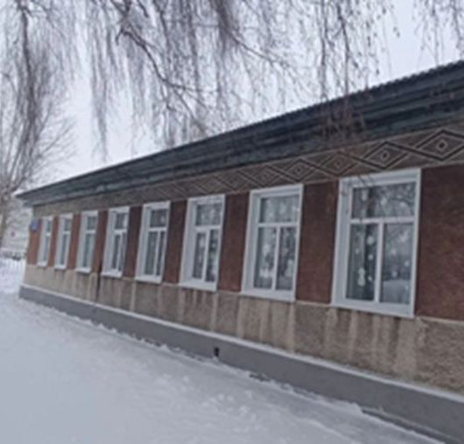
Контактная информация руководителя
Директор учреждения
И.о. директора МБУ ДО «ДМШ № 59» — Шевцова Марина Викторовна.
Она курирует все административные и учебные вопросы школы.
Контактные данные и сайт
Телефон для связи: 8-909-522-65-21. Также доступен адрес
электронной почты: dmsh59@mail.ru.
Официальный сайт школы
находится по адресу https://dmsch59.usite.pro/
20

Slide 20

Приглашаем стать частью
творческой команды
Кузбасса!

